Slide 1


Impariamo il coreano!
Lezione 3 di coreano estivo con Nancy

Slide 2

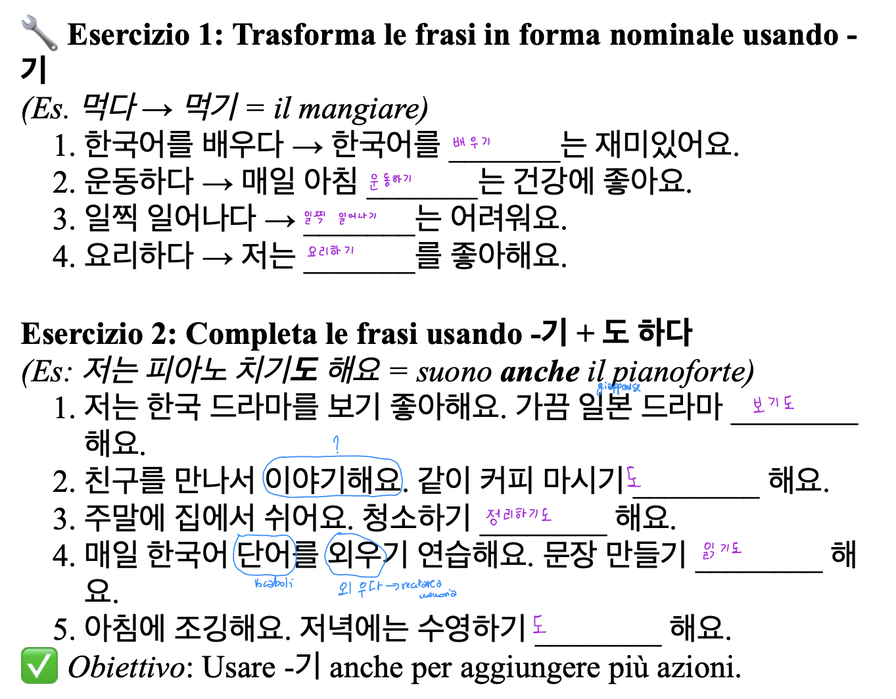

Come nasce il coreano?
목차

Slide 3
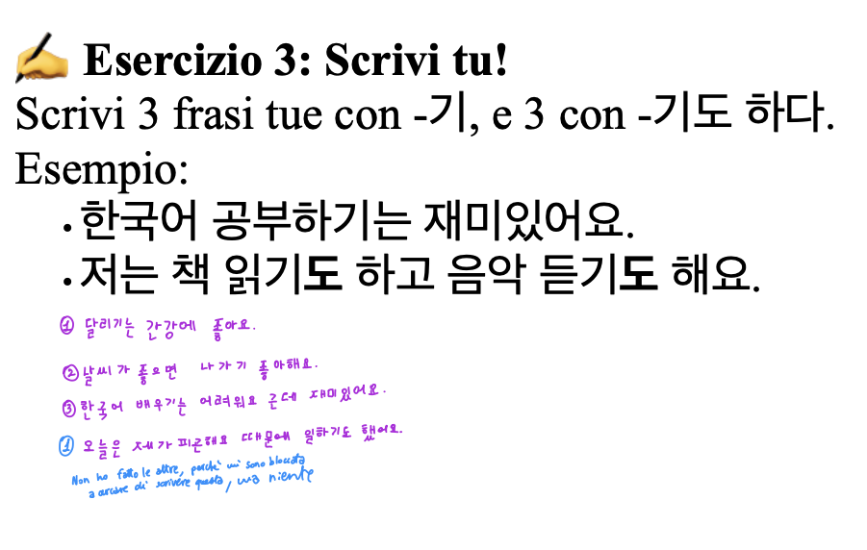


Come nasce il coreano?
목차

Slide 4
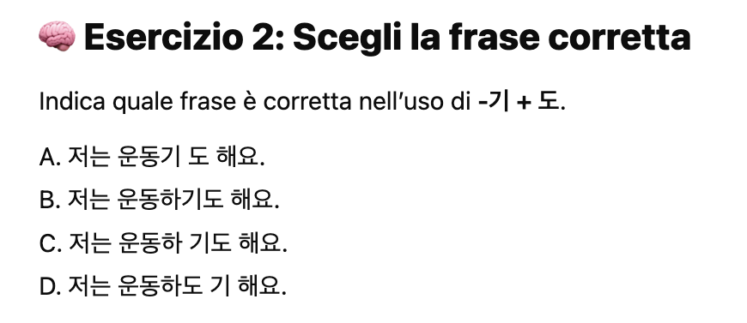
Come nasce il coreano?
목차

Slide 5
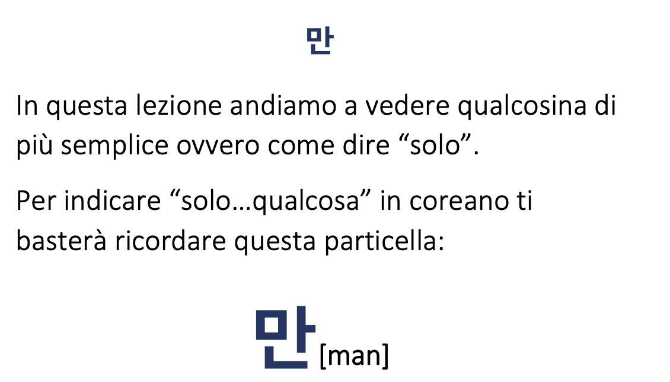



Come nasce il coreano?
목차

Slide 6
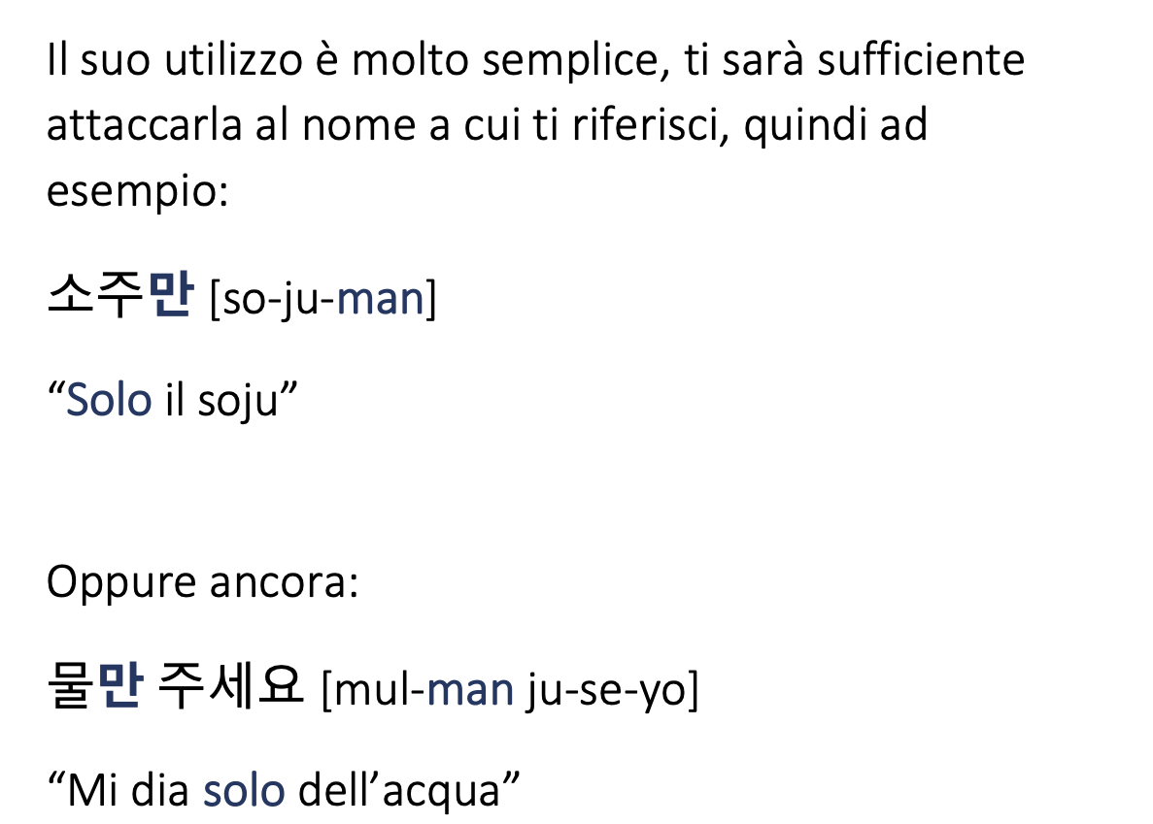


Come nasce il coreano?
목차

Slide 7
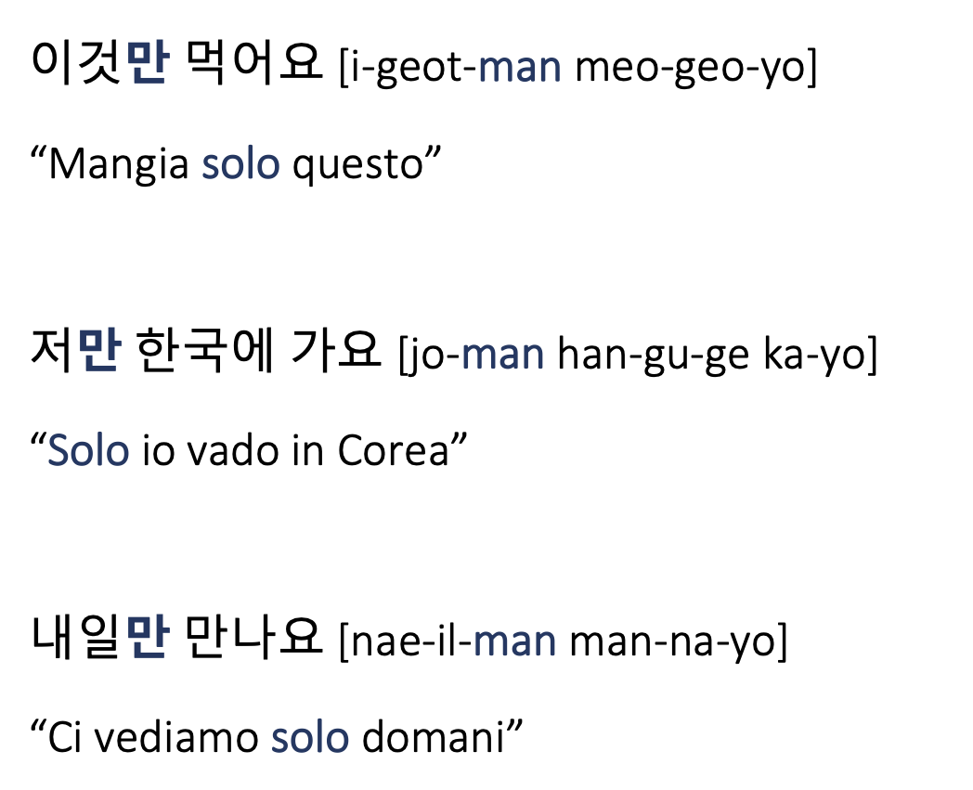



Come nasce il coreano?
목차

Slide 8
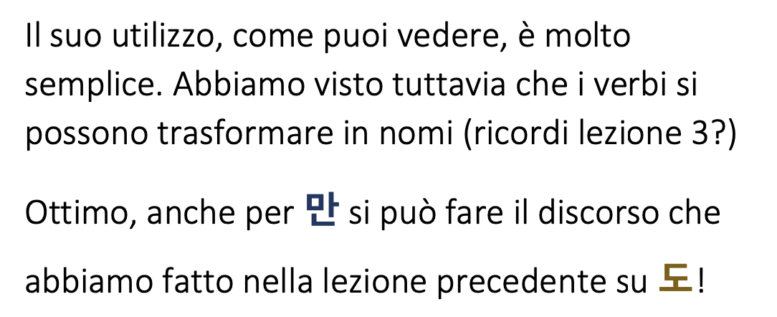

Come nasce il coreano?
목차

Slide 9
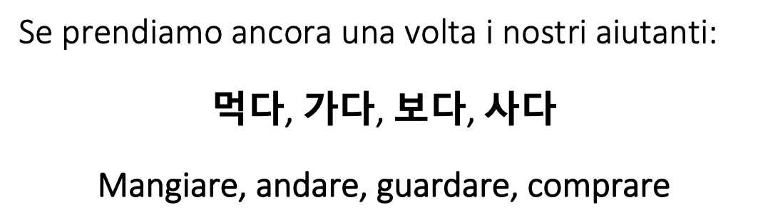
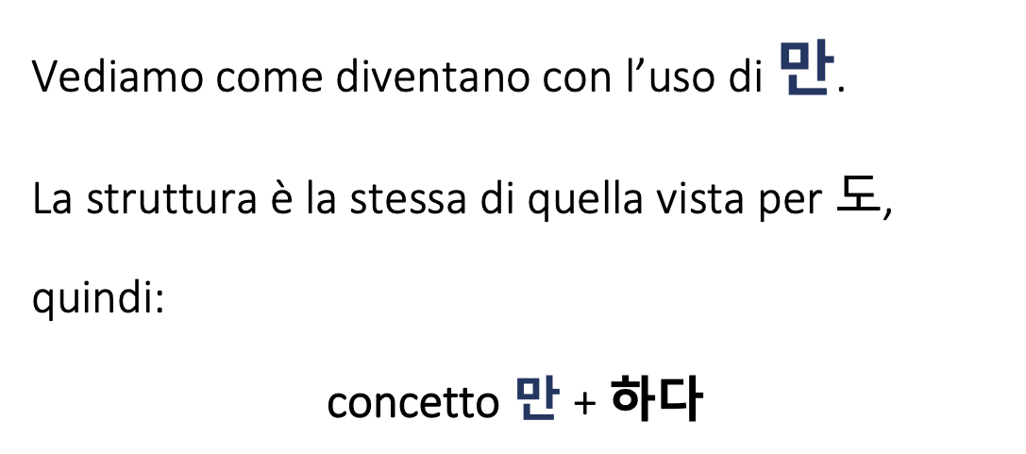
Come nasce il coreano?
목차

Slide 10
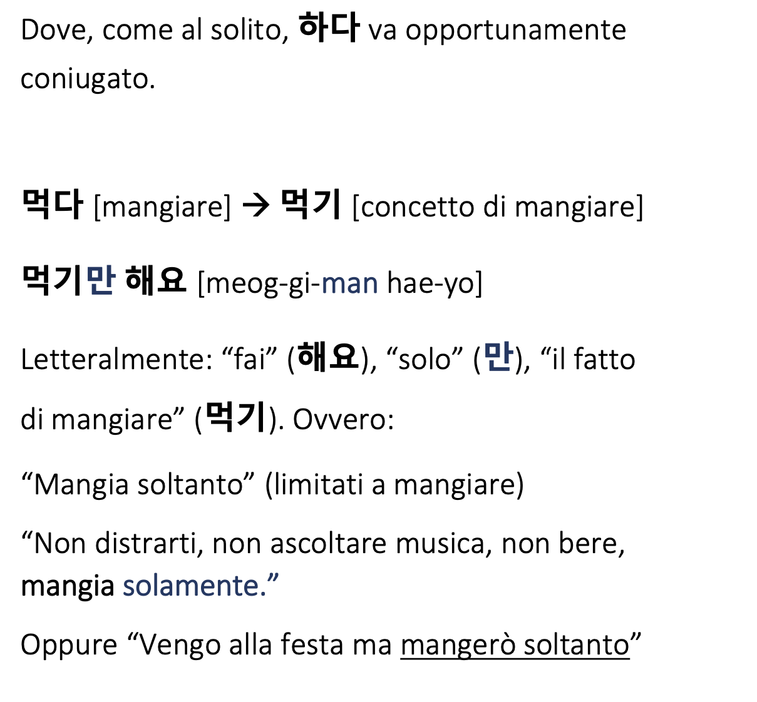

Come nasce il coreano?
목차

Slide 11
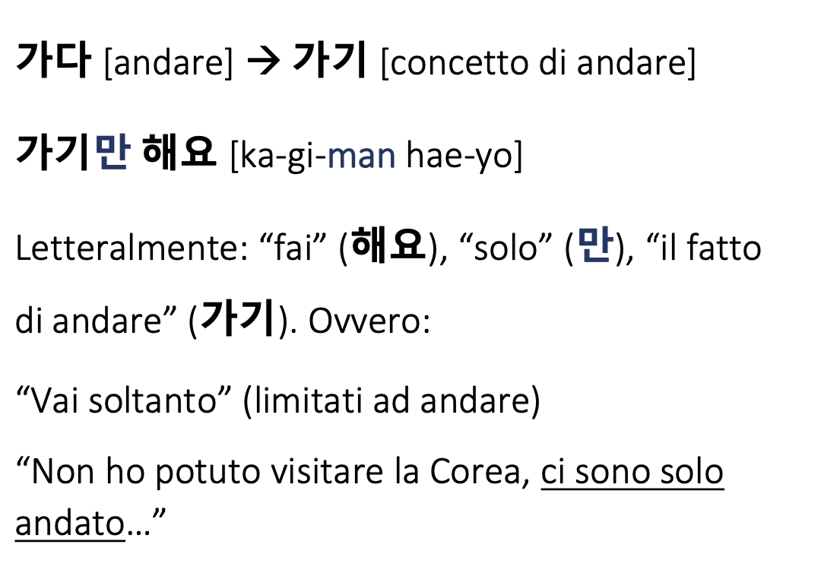




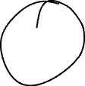


Come nasce il coreano?
목차

Slide 12
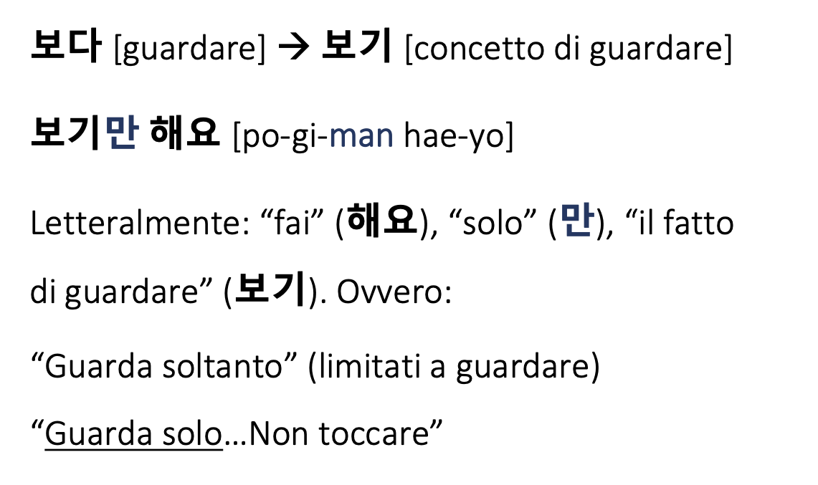
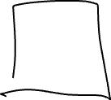
Come nasce il coreano?
목차

Slide 13
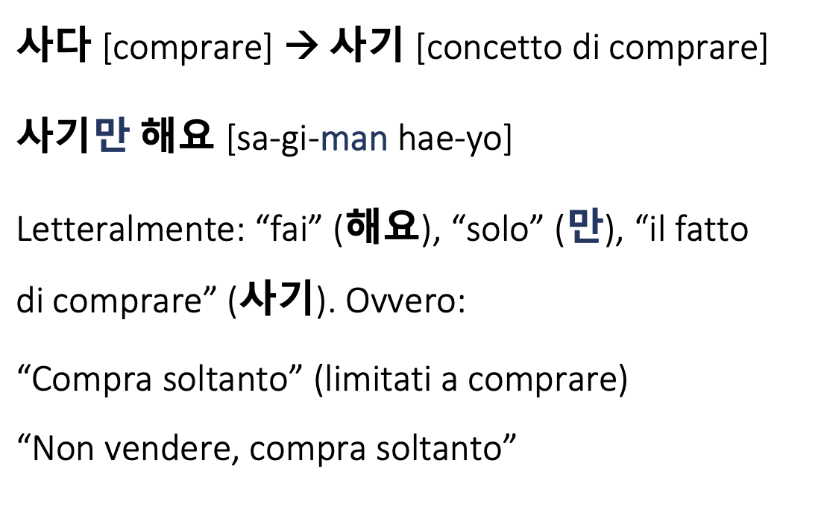





Come nasce il coreano?
목차

Slide 14
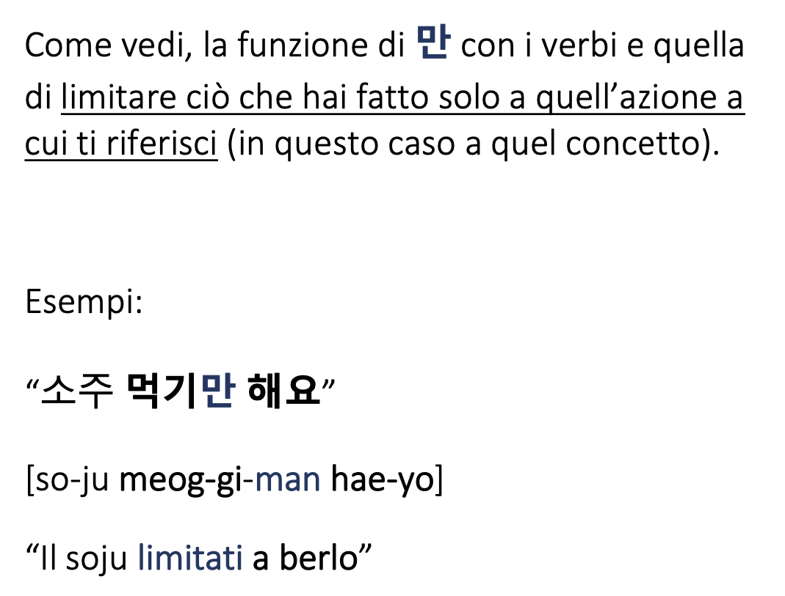

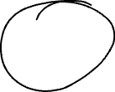
Come nasce il coreano?
목차

Slide 15
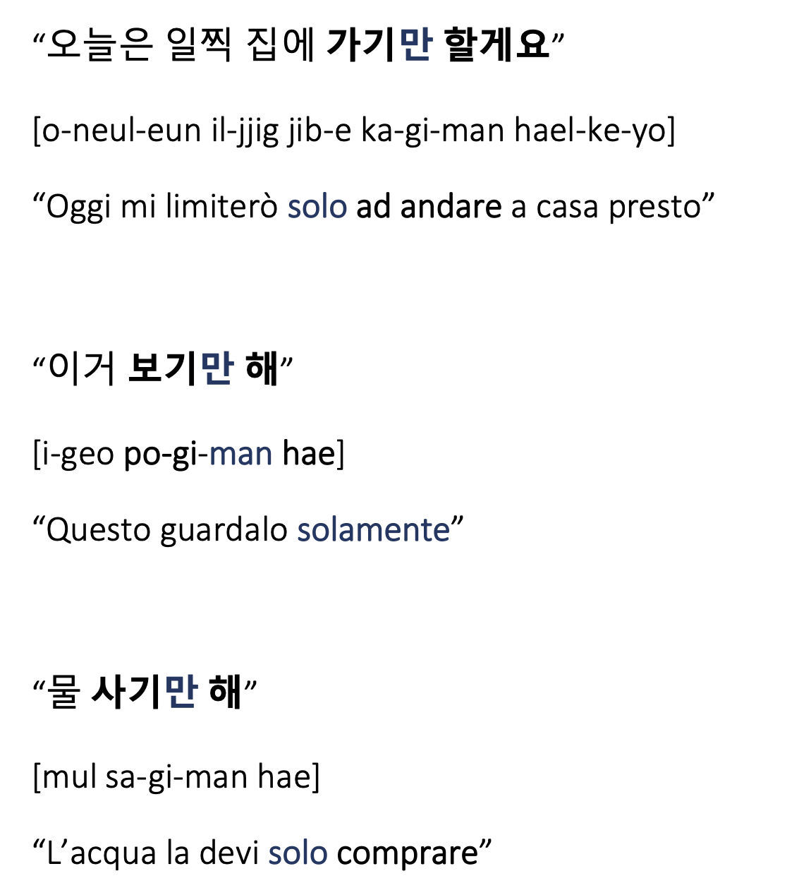
Come nasce il coreano?
목차

Slide 16
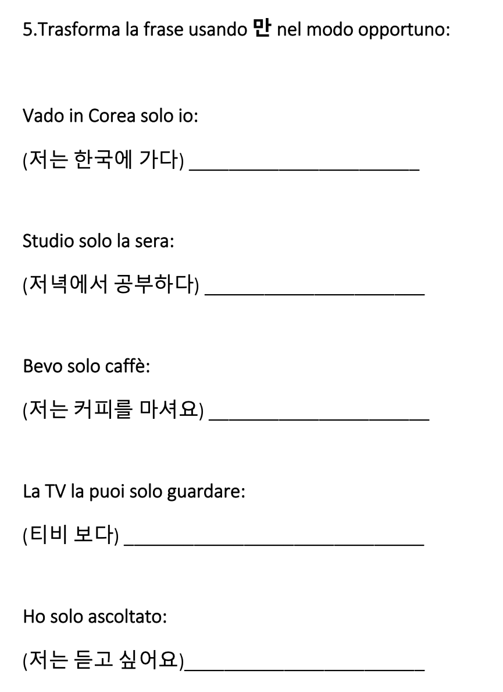









Come nasce il coreano?
목차

Slide 17
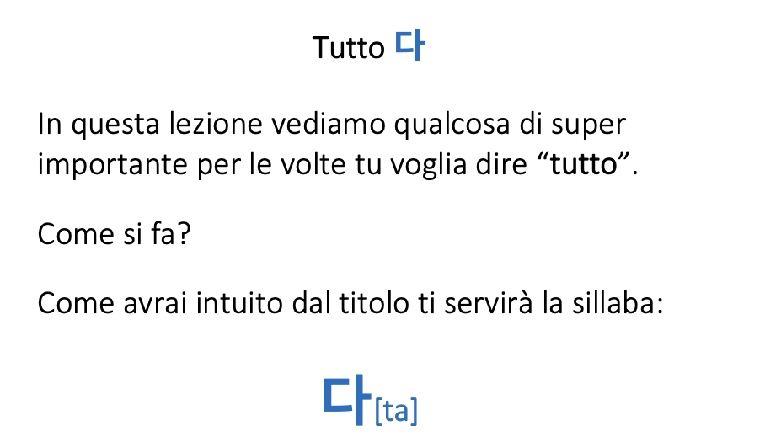

Come nasce il coreano?
목차

Slide 18
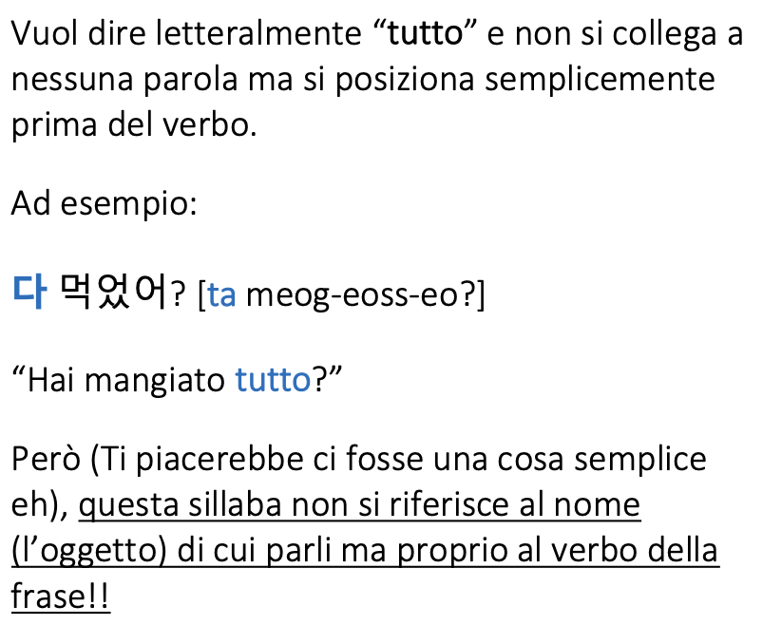



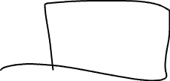
Come nasce il coreano?
목차

Slide 19
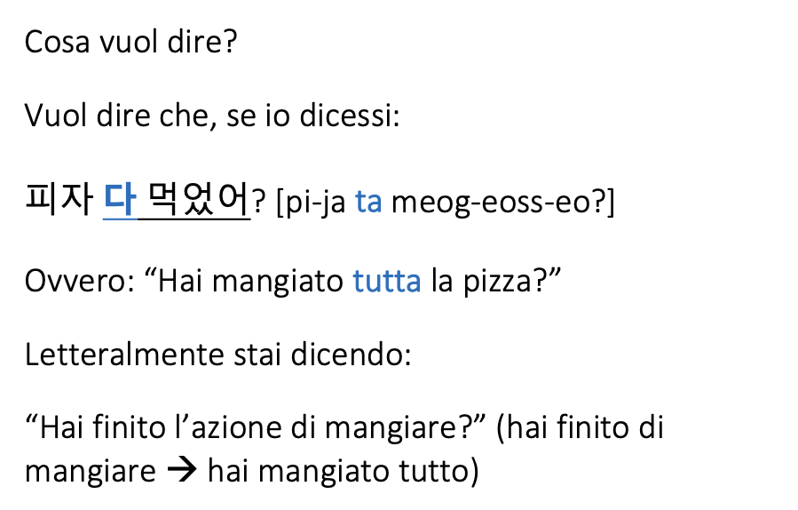
Come nasce il coreano?
목차

Slide 20
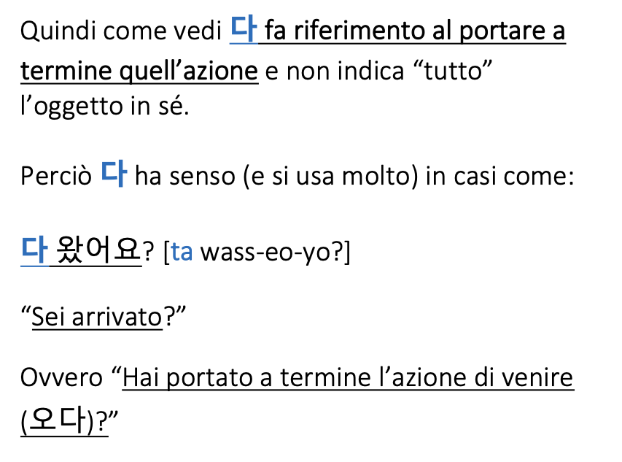



Come nasce il coreano?
목차

Slide 21
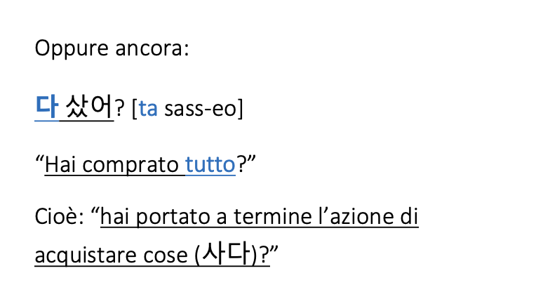
Come nasce il coreano?
목차

Slide 22
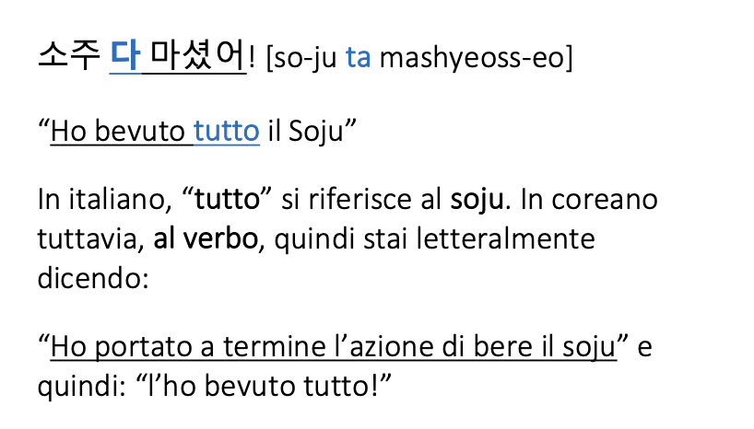
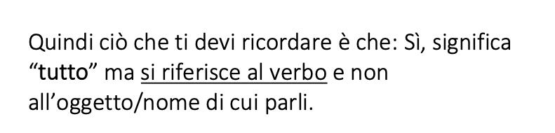


Come nasce il coreano?
목차

Slide 23
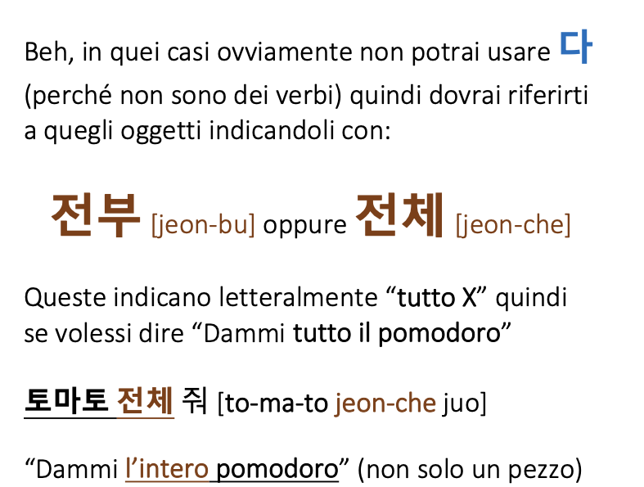
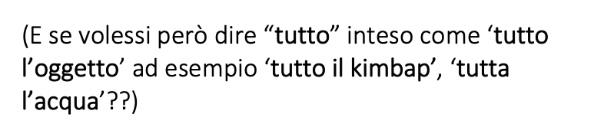
Come nasce il coreano?
목차

Slide 24
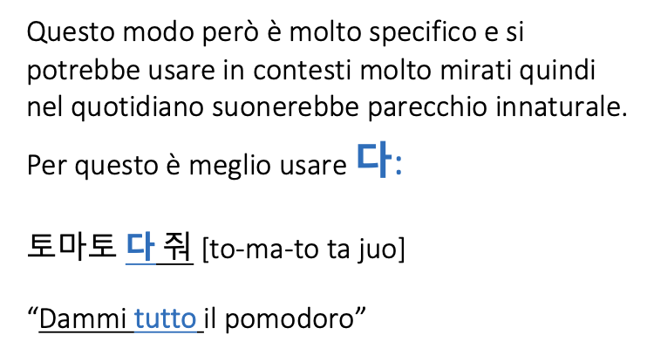
Come nasce il coreano?
목차

Slide 25
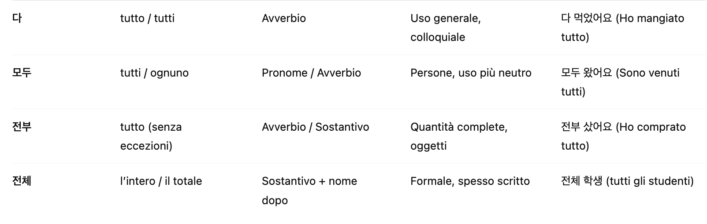


Come nasce il coreano?
목차

Slide 26
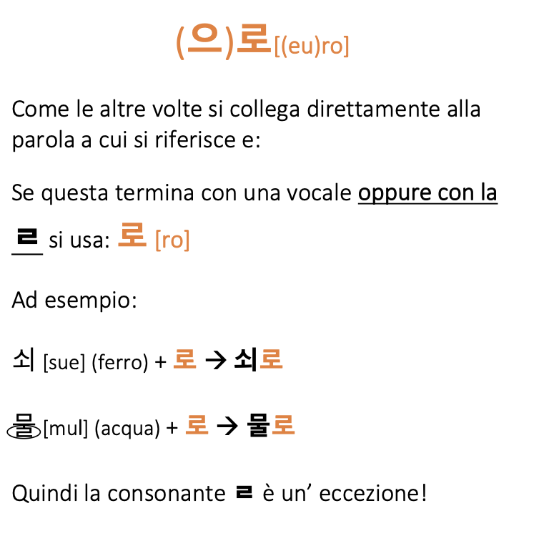
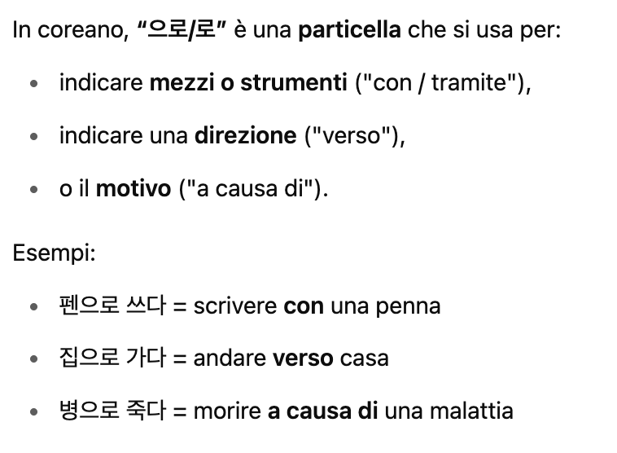



Come nasce il coreano?
목차

Slide 27



Come nasce il coreano?
목차

Slide 28
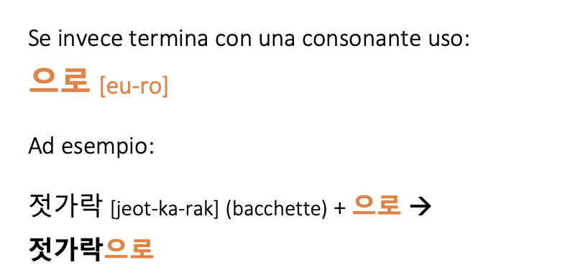
Come nasce il coreano?
목차

Slide 29
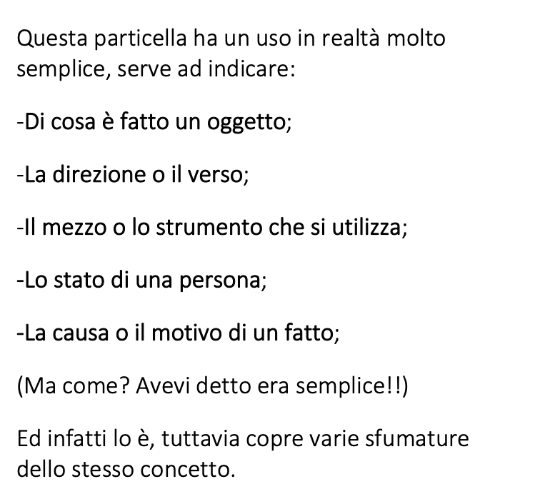
Come nasce il coreano?
목차

Slide 30
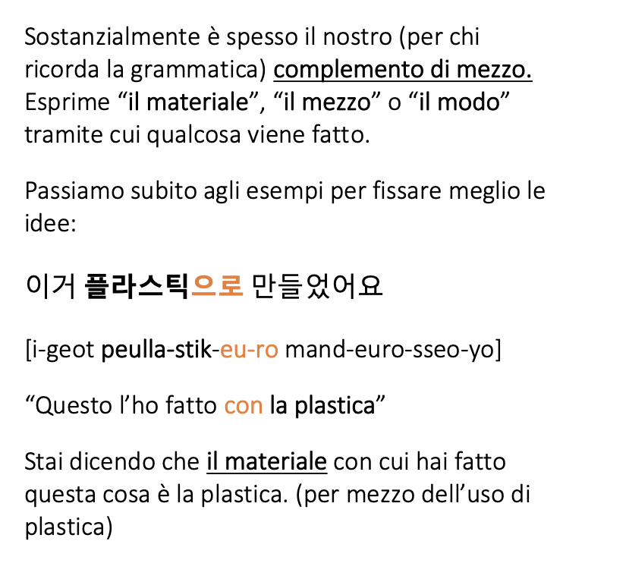

Come nasce il coreano?
목차

Slide 31
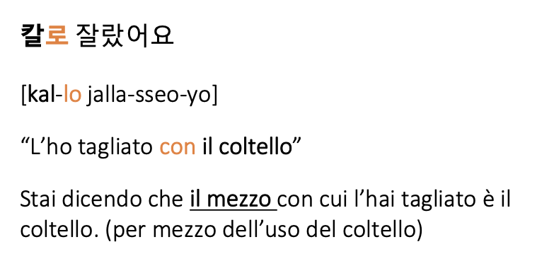
Come nasce il coreano?
목차

Slide 32
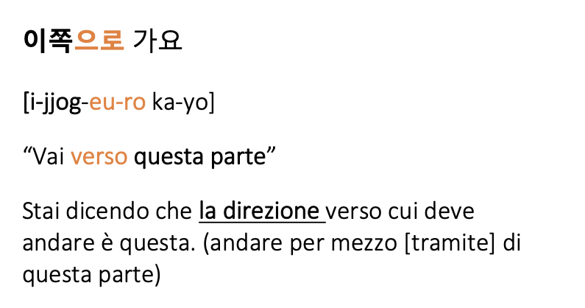
Come nasce il coreano?
목차

Slide 33
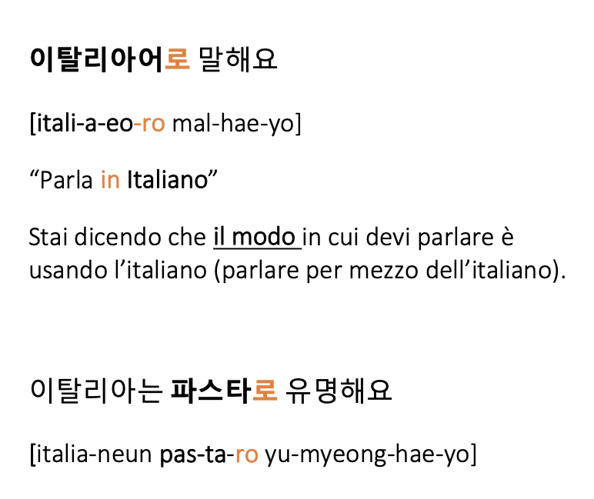


Come nasce il coreano?
목차

Slide 34
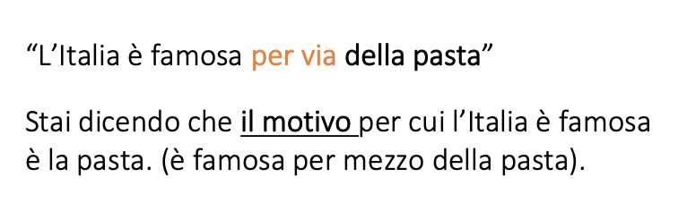

Come nasce il coreano?
목차

Slide 35
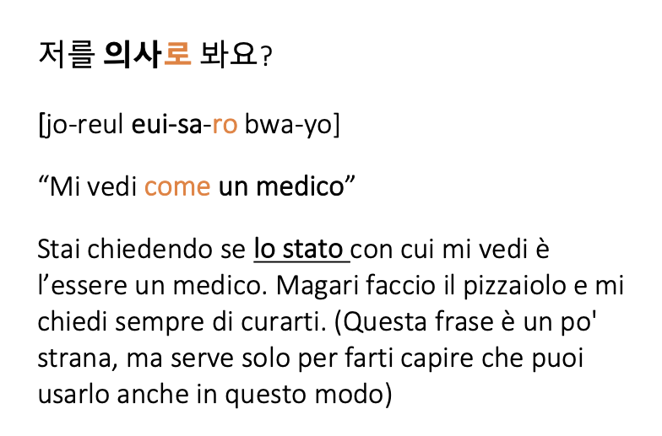


Come nasce il coreano?
목차

Slide 36
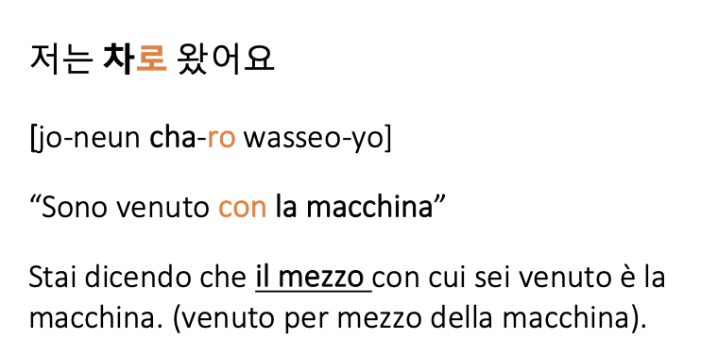


Come nasce il coreano?
목차

Slide 37
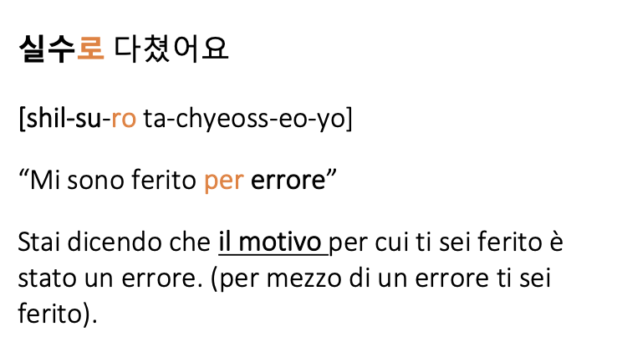


Come nasce il coreano?
목차

Slide 38
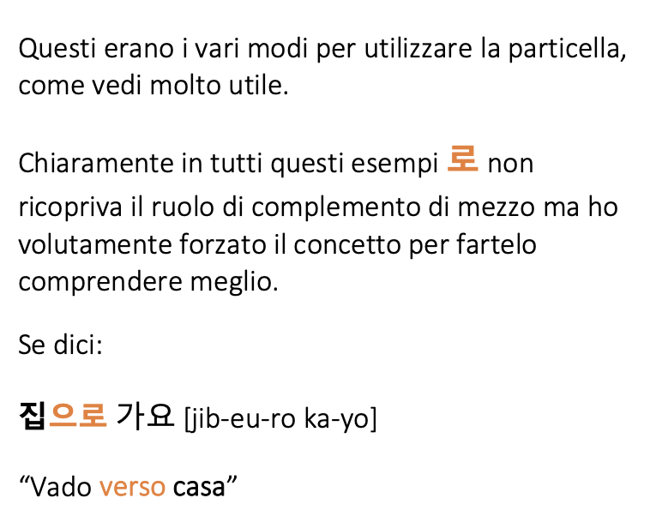

Come nasce il coreano?
목차

Slide 39
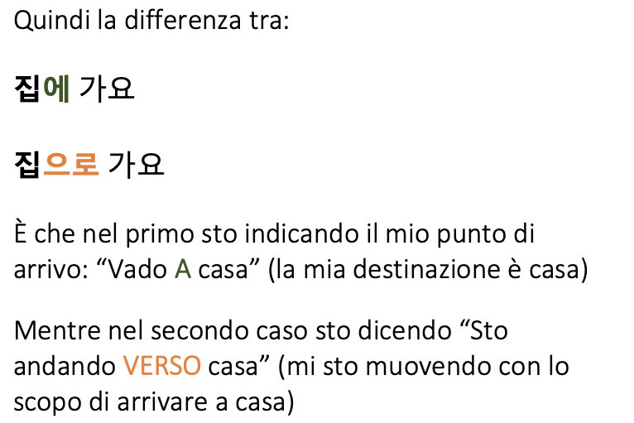


Come nasce il coreano?
목차

